Slide 1
MERCDES

Slide 2
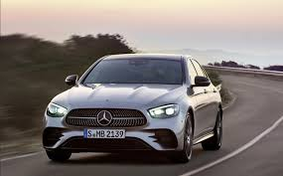
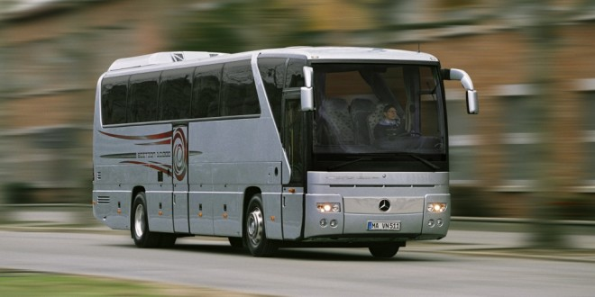
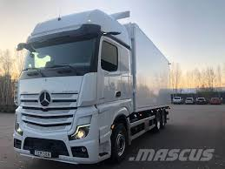
Mercedes- Benz je nemački proizvođač uglavnom luksuznih automobila. Prvobitni naziv preduzeća bio je Dajmler- Benz, danas je uobičajeno da se koristi samo Mercedes. Osim automobila Mercedes-Benz proizvodi i autobuse, kamione i dostavna vozila.

Slide 3
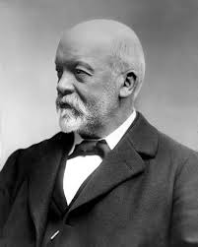
Tokom 19. veka, koji su obeležili mnogi pronalasci, nemački inženjer po imenu Gotlib Dajmler je ostao upamćen kao prvi čovek koji je uspeo da konstruiše motor za automobile koje je pokretao benzin.
Gotlib Dajmler
(1834.-1900. )

Slide 4
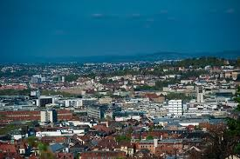
Desilo se to 1883. godine u gradu Kanštatu, koji se nalazi u neposredneoj blizini nemačkog grada Štutgarta, a samo 7 godina nakon toga, 1890. godine, osnovao je i svoje preduzeće, koje je nazvao Dajmler Motoren - Gezelšaft. Dajmleru pomagao Vilhelm Majbah, pa je u njegovu čast jedan model automobila marke Mercedes dobio i naziv.
Štutgart

Slide 5
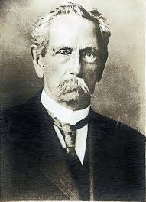
U nemačkom gradu Majnhajmu, inženjer ali specijalizovan za automobile po imenu Karl Benz, konstruisao je takođe motor za automobile koje je pokretao benzin.
Slučajnost ili ne, Dajmler i on su to učinili potpuno nezavisno jedan od drugog, tako da su podjednako priznati za izumitelje automobilskih motora koje pokreće benzin.
Karl Benz

Slide 6
NASTANAK MERCEDES- a
Emil Jelinek, koji je bio u diplomatskoj službi, ali se bavio i trgovinom automobila je na samom početku 20. veka, 1900. godine došao u preduzeće Dajmler Motoren - Gezelšaft i načinio veliku porudžbinu.
Naime, istorijski podaci navode da je Jelinek tom prilikom naručio čak 36 automobila, ali je imao i jedan zahtev. Njegova ćerka se zvala Mercedes i gospodin Jelinek je smatrao da je sasvim u redu, da mu se ispuni taj zahtev, to jest da svi automobili dobiju naziv Mercedes, u čast njegove ćerke.

Slide 7
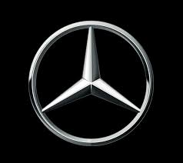
Samo dve godine kasnije, 1902. godine, je firma Dajmler Motoren - Gezelšaft i zvanično zaštitila naziv ,,Mercedes“ , a tek 1909. godine je uveden i simbol po kome je Mercedes poznat širom sveta. Smatra se da ovaj simbol označava težnju osnivača da proizvodi vozila i za kretanje po zemlji, ali i vodi i vazduhu.Od 1910. godine ovim simbolom se označavaju svi proizvodi firme Mercedes.

Slide 8
Dajmler i Benz se ujedinjuju 1926. godine u Dajmler- Benz kompaniju koja tako dobija svoj naziv ,, Mercedes- Benz“ . I tako Mercedes- Benz ulazi u istoriju svih automobila. Citat ove kompanije je „ Kao nijedan drugi“ .

Slide 9
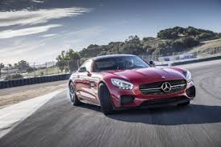
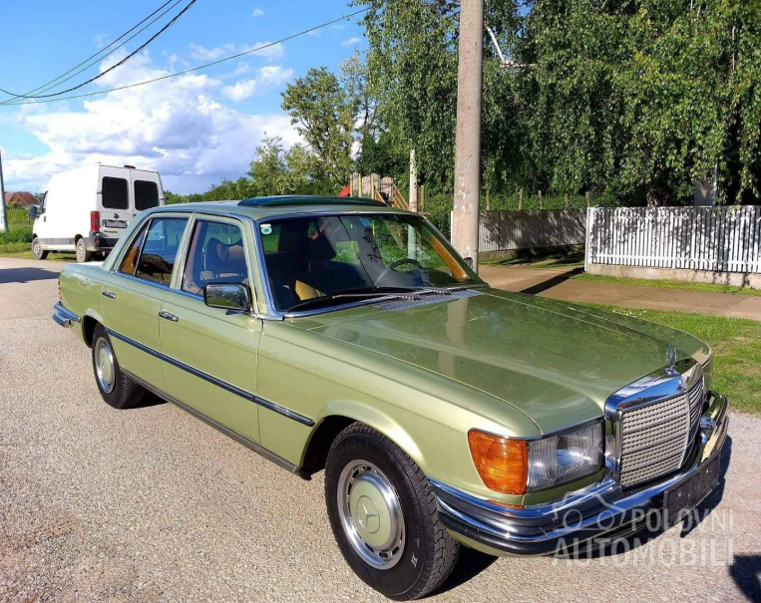
Par godina kasnije Mercedes-Benz počinje proizvodnju i spordskih automobila pod dodatom oznakom SL klasa i tako su uveli svoje klase među tim automobilima.
Mercedes-Benz je bio i ostao prepoznatljiv po svojoj udobnosti, zbog toga su u početku pravili limuzine pa su prešli na širi pojam automobila za trke i ostale sportske aktivnosti.

Slide 10
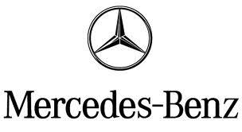
Danas su Mercedes automobili sa najboljom opremljenošću i karakteristikama. Mercedes- Benz je uveo mnoge tehnološke i sigurnosne inovacije koje su tek kasnije postale uobičajene na drugim vozilima.
Mercedes je najstarija marka automobila na svetu i ima dugu i bogatu istoriju.

Slide 11
RADILI: Dušan Marić
Nikolina Kremić
VII- 2

